Slide 1
第 2 章
常數與變數

Slide 2
本章提要
本章簡介
常數的類別
資料的型別
變數的用法
變數型別的轉換
綜合演練

Slide 3
本章簡介
記憶體是電腦不可或缺的重要部份, 任何程式執行時所需要的資料, 都會先由磁碟載入記憶體中, 然後再由 CPU 去處理。
當我們寫程式時, 要學習如何在電腦記憶體中, " 預定" 一塊空間來儲存程式中需要用到的數值, 可以說是學程式語言的入門第一件事。
  宣告變數 (variable)
  定義常數 (constant)

Slide 4
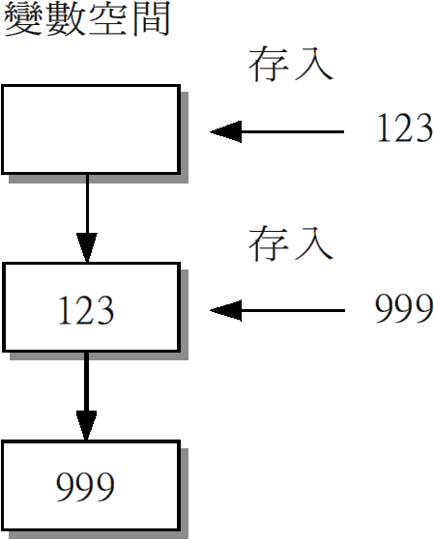
宣告變數 (variable)
宣告變數 (variable) 就是為了 "預定" 一塊記憶體空間, 而變數名稱也就是這塊空間的名稱。
預定完成後, 我們就可以自由地將任何數值存入此空間中, 並可隨時取用。而當程式編譯時, 編譯器就會根據 "預定" 來分配所需的記憶體空間, 以供存放數值。

Slide 5
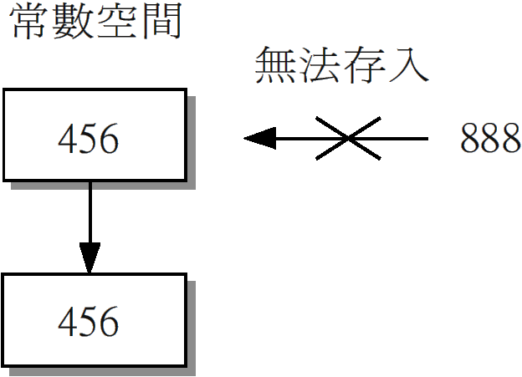
定義常數 (constant)
把記憶體空間, 連同空間內的數值一起預定,也就是定義常數 (constant)。
預定之後, 該記憶體空間便會存放固定不變的數值。 常數的值是在程式一開始前就已經被決定了, 從程式開始到結束, 始終保持一樣的值, 不會因為任何因素而改變其值。

Slide 6
常數的類別
一種是普通的數字以及字元, 如 1、2、3.0、1.55、'a'、'b' 等, 都擁有自己的數值, 不能被指定或者定義成其他數值, 我們將此類的常數稱為字面常數 (Literal Constant)。
另一種常數是被定義而成的常數, 如圓週率π、萬有引力常數 G。我們可以將一個常數名稱賦予一個常數值, 並定義成一個常數, 此種常數我們稱為定義常數 (Symbolic Constant)。

Slide 7
字面常數 (Literal Constant)
字面常數即是指數值與字元。
分成三種：
整數：不含小數點的數, 如 -1、0、1。
浮點數：含小數點的數, 如 1.1、-2.1。
字元：由單引號括住的字母或符號、如 'a'、'b'、'$'。

Slide 8
定義常數 (Symbolic Constant)
我們可以藉由定義的語法, 把某些字元符號賦予固定的數值, 定義格式如下：
常數名稱：可為任何字母的組合, 但為了區別於變數名稱, 大多以大寫字母命名, 如SIZE、AGE。
常數值：即為前述之字面常數。

Slide 9
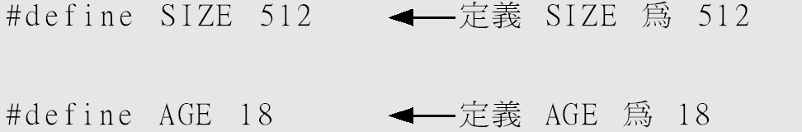
定義常數 (Symbolic Constant)
#define 和 #include 都是以 # 開頭, 表示 #define 也是個前置處理指令。
用 #define 定義常數的意思, 就是將原始程式中, 從 #define 指令這一行下面開始, 將所有與常數名稱相同的字串, 都代換成常數值。例如 "#define SIZE 512" 就會使程式中的 SIZE (請注意大小寫), 在編譯之前就先代換成 512 。

Slide 10
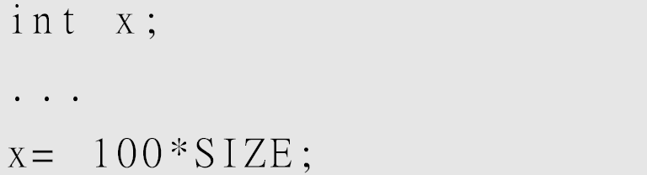
定義常數 (Symbolic Constant)
所以如果程式中有如下敘述：
那麼 "x= 100*SIZE; " 在經過前置處理器處理後就會變成 "x= 100*512;" 了, 並交由編譯器進行編譯。換言之, 編譯器根本『不認識』SIZE 常數, 因為 SIZE 在編譯前就已被代換成512 這個字面常數了。

Slide 11
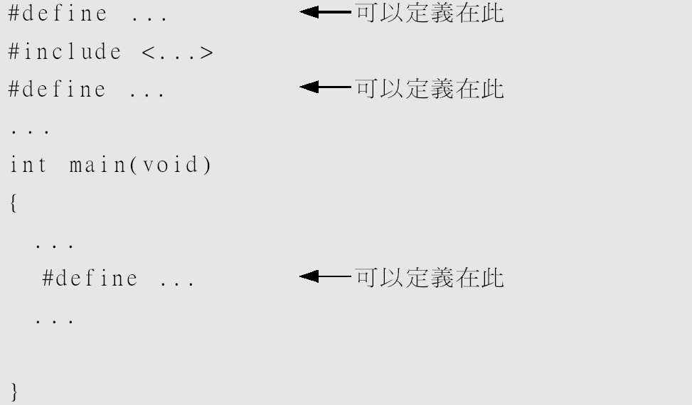
定義常數 (Symbolic Constant)
定義常數可以在程式內的任何地方：

Slide 12
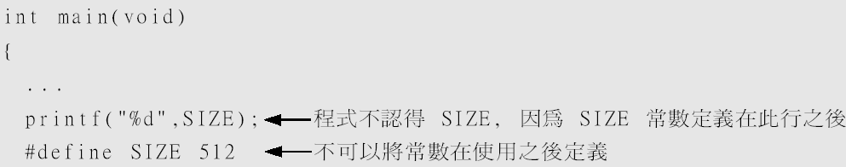
定義常數 (Symbolic Constant)
但是一定要先定義才能使用：

Slide 13
定義常數 (Symbolic Constant)
為了避免以上的錯誤發生, 通常我們都會將常數定義在程式一開始, 也就是 #include 指令的下方。
如以下範例, 我們要將計算圓形的面積所需要的圓周率定義在最上方, 然後再以圓周率乘半徑的平方得之：

Slide 14
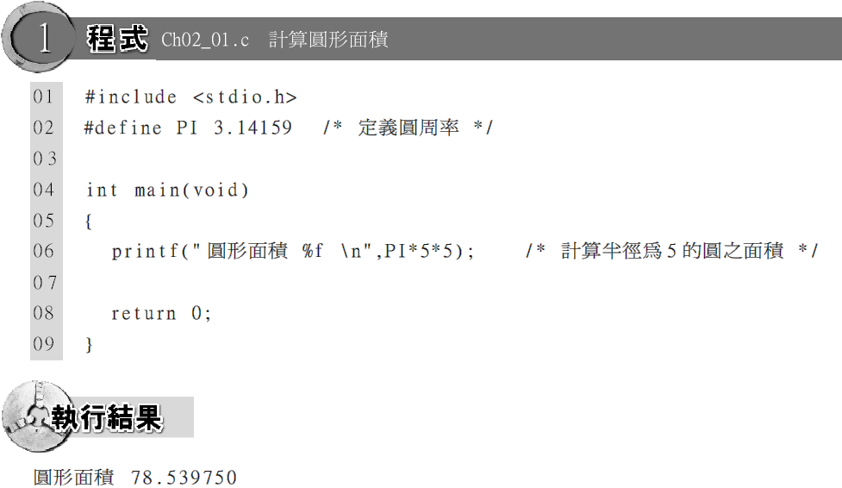

計算圓形面積

Slide 15
計算圓形面積
第 6 行呼叫 printf () 函式, %f 控制符號, 其功能是將指定的變數以浮點數的格式輸出, 適用於要輸出的內容含有小數時。
計算圓面積免不了會有小數部分, 所以用 %f 來控制輸出格式。若仍用第 1 章所學的 %d 來輸出, 則輸出計算結果時, 將會捨去小數部分, 造成結果不正確的情形。

Slide 16
計算圓形面積
在 printf () 括弧後半, 放的是一個算式"PI*5*5"。由於 PI 會被前置處理器代換成"3.14159", 所以編譯器看到的是 "3.14159*5*5" 的算式, 編譯器會自動將程式編譯成先計算出 "3.14159*5*5" 的結果 (78.53975), 再將這個值交給 printf () 函式輸出。

Slide 17
計算圓形面積
定義常數的值, 一旦經過定義完成後, 便無法更改其值, 由程式開始到結束, 常數值都相同。
如範例 Ch02_01.c 中, 已經定義成 3.14159 的 PI 就不能再被更改成其他的數值, 如下：

Slide 18
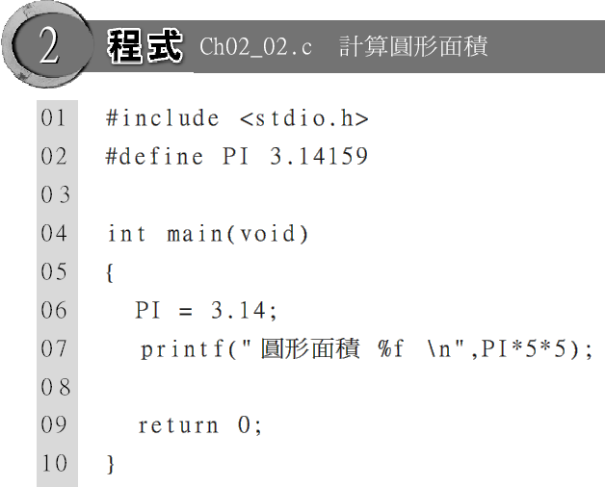
計算圓形面積

Slide 19
計算圓形面積
這個程式會在第 6 行處發生錯誤, 出現 "Lvalue required" 的編譯錯誤。
因為 "PI = 3.14; " 在編譯之前, 已先被前置處理器代換成 "3.14159 = 3.14; ", 從 C 語言的角度看, 這行敘述是想把 "3.14" 這個字面常數的值, 指定給另一個字面常數 "3.14159", 因此當然無法編譯成功。

Slide 20
資料的型別
寫程式時, 通常都需要處理、計算一些資料 (例如：數值、文字), 要讓程式能存取到這些資料, 就需用變數來存放資料。任何變數在使用之前, 都需要先宣告, 編譯器會根據宣告的語法在記憶體未使用的區域畫出一空間, 作為存取資料使用。
變數空間的計算單位是 byte, 隨著宣告變數時所指定的資料型別不同, 編譯器規劃 (配置) 給變數的記憶體大小也會不同。每種資料型別所佔的 byte 數, 就稱為資料型別的長度。

Slide 21
資料型別的分類與長度
C 語言的資料型別分成 4 種：
  char
  int
  float
  double

Slide 22
char
char：字元 (character) 資料型別, 可用來存放 'a'、'b'、'!' 等字元或符號。雖然名稱是『字元』型別, 但其實 char 仍算是一個存放整數的資料型別。不過其長度為 1 byte, 剛好足夠存放代表字元的 ASCII 碼 。若以整數來看, 其數值的範圍是 -128～127 (-2⁷～2⁷-1)。

Slide 23
Int & float
Int：整數 (integer) 資料型別, 如 1、2、-3。長度為 4 bytes (也就是 32 位元), 範圍是 -2147483648 與 2147483647 間的整數 (-2³¹～2³¹-1)。
float ：浮點數 (floating point) 資料型別, 如 1.1、2.22。長度為 4 bytes, 範圍為 1.2e-38 與 3.4e38 間的浮點數。

Slide 24
double
double：倍精數 (double precision floating point) 資料型別, 也是用來存放浮點數型別, 但是小數的位數比 float 多, 因此精確度更高。長度為 8 bytes, 範圍為 2.2e-308 與 1.8e308 間的浮點數。

Slide 25
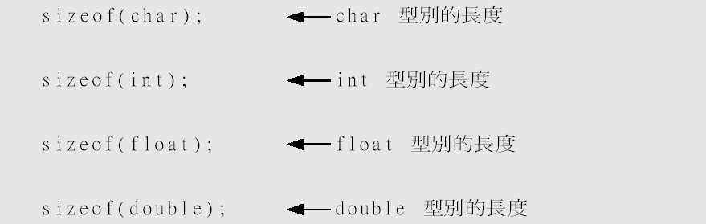
資料型別的分類與長度
我們可以用 sizeof () 算符得到資料型別的長度, 我們在括號內放入資料型別的名稱, 就可以得到該型別的長度。如下：

Slide 26
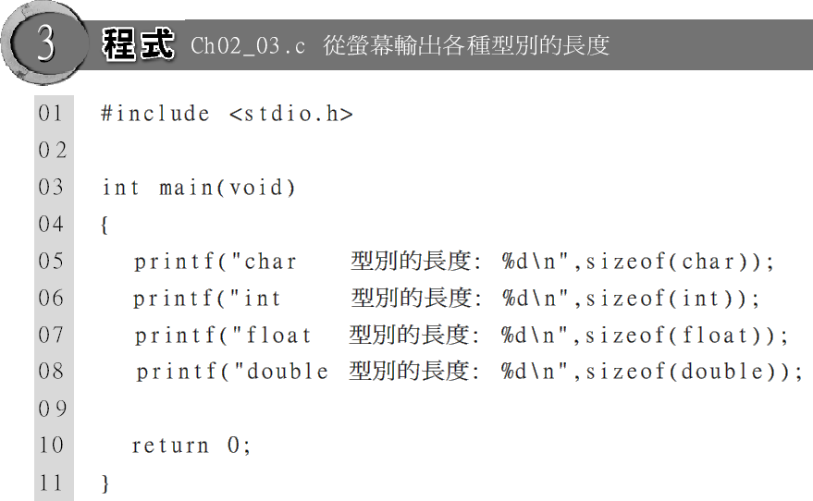
從螢幕輸出各種型別的長度

Slide 27
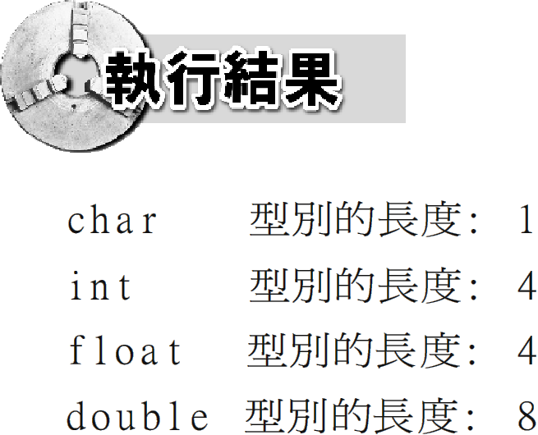
執行結果

Slide 28
整數型別的修飾字
除了 4 種基本型別外, 宣告整數型別的變數時, 可以加上修飾字, 來改變整數資料的範圍與長度。
修飾字有 3 種：
short
long
unsigned

Slide 29
short
short int 將整數資料型別 (int) 的長度改成 16 位元的長度 (2 bytes), 現今的編譯器大都屬於 32 位元, 也就是說如果宣告時沒有加修飾詞, 編譯器會自動以 32 位元的方式來處理 int (4 bytes)。

Slide 30
Long & unsigned
long int 就是把 int 型別的長度設定為 32 位元 (4 bytes)。如上說明, 在 32 位元的環境下int 和 long int 是相同的。
unsigned 不會改變資料長度, 可是會更改 C 語言對整數資料的詮釋方式。以 int 為例, 原本 int 的資料範圍是 -2147483648～2147483647；但 unsigned int 的資料範圍則變成 0～4294967295, 不過其長度仍維持 4 個 byte。

Slide 31
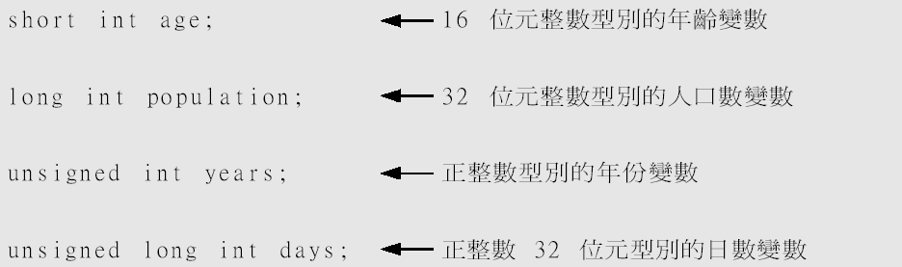
整數型別的修飾字
使用修飾詞時, 要將修飾詞加在整數型別前。unsigned 可與其他兩個修飾詞一起使用, 但是 long 與 short 不能同時使用：

Slide 32
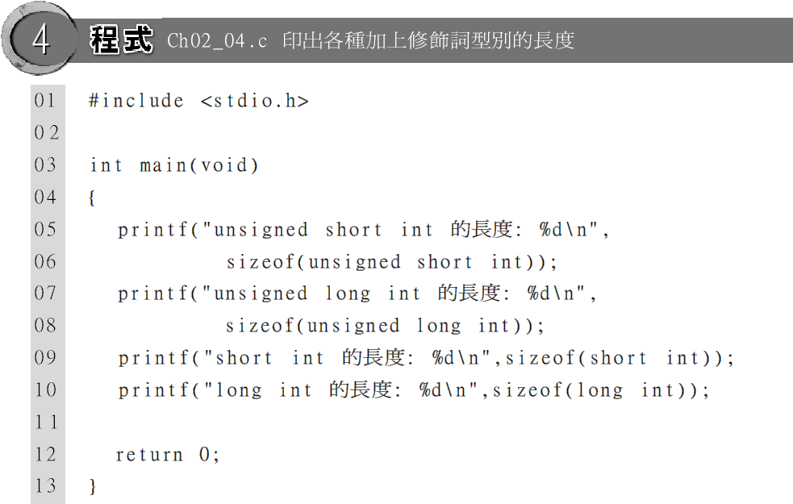
印出各種
加上修飾詞型別的長度

Slide 33
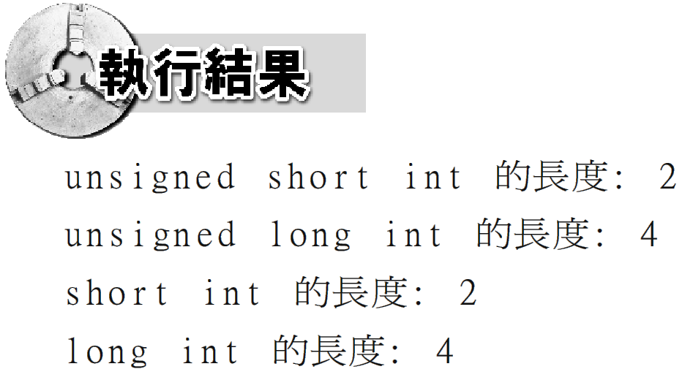
執行結果

Slide 34
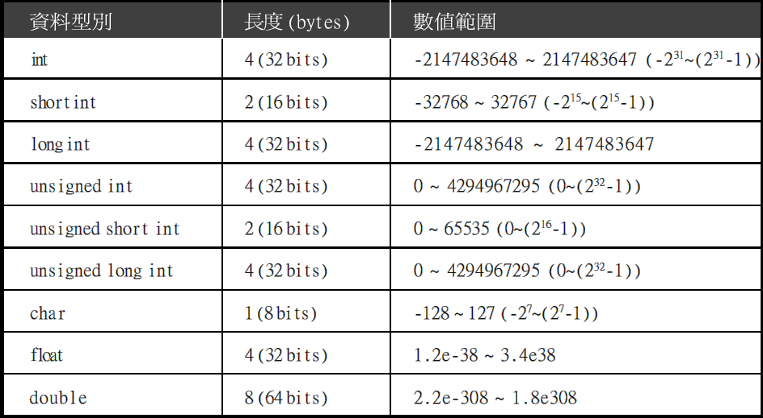
各種型別的長度
以及數值範圍

Slide 35
變數的用法
變數就是指編譯器規劃用來存放資料的記憶體空間。所以在使用變數之前, 我們必須透過 "宣告變數" 的方式, 告訴編譯器, 我們想利用此變數來存放哪種型別的資料, 以及如何稱呼這塊規劃出來的空間。
變數的命名
宣告變數
  變數宣告的位置
  宣告變數的修飾詞 - const

Slide 36
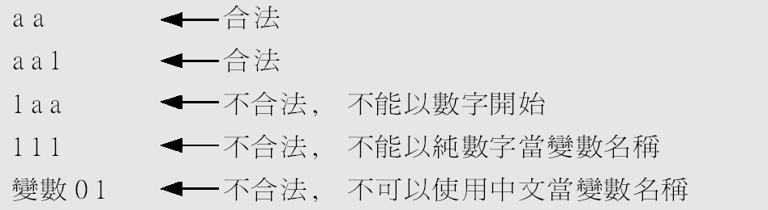
變數的命名
對於變數名稱的命名, 需要遵守幾個原則：
變數可以為任何字母或數字, 而且字母與數字可以混合使用, 但是不可單使用數字, 或者用數字當變數的第一個字元；也不可使用字母或數字以外的文字, 如中文：

Slide 37
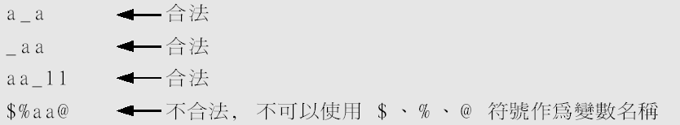
變數的命名
其他符號除了底線 (_) 之外都不能用, 底線 (_) 可以為第一個字元：
在 C 語言中, 英文大小寫是有分別的, 如果有 2 個變數, 其名稱的英文字只有大小寫不同, 這兩個變數將被視為不同變數。例如說 AA 不等於 aa、MyAge 不等於 myage：

Slide 38
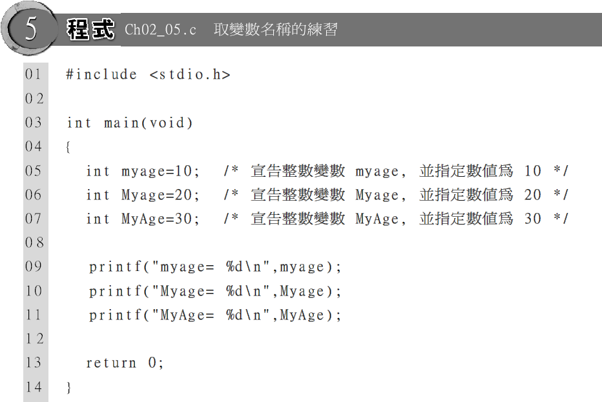
取變數名稱的練習

Slide 39
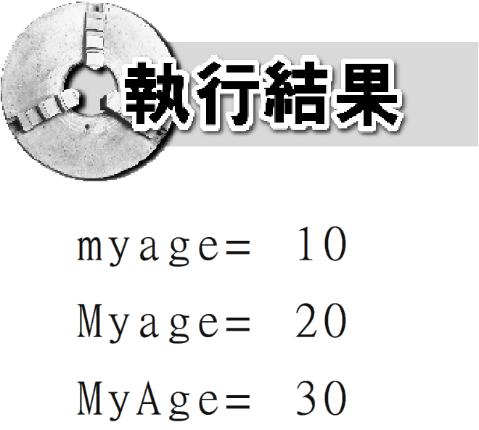
執行結果

Slide 40
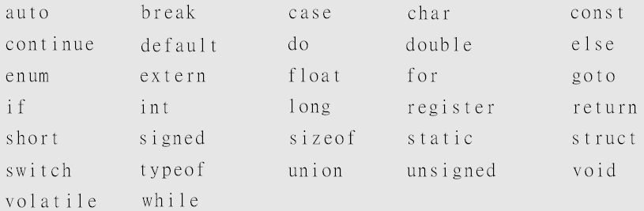
變數的命名
不可以使用保留字 (Keyword) 作為變數名稱。所謂保留字, 就是指對編譯器而言, 這些字有其特定的涵義, 如果使用這些保留字來作為變數名稱, 則會造成編譯錯誤：

Slide 41
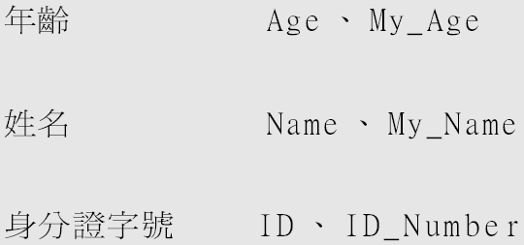
變數的命名
取變數名稱請依照以上四點原則, 盡量取有意義的名字, 讓程式更容易被理解：
如果所使用的變數代表的只是單純的數字而沒有特別意義, 如數學函式中的 x, 也請加上註解說明每一個變數的用途。

Slide 42
宣告變數
變數是由編譯器配置來存放資料的記憶體空間。所以, 宣告變數的動作 (也可有人說是定義變數), 也就是告訴編譯器, 請配置並保留一塊記憶體空間, 其大小與宣告變數時指定的資料型別之長度相同 (宣告為 int 型別的變數就配置 4 bytes、宣告為 double 型別的變數就配置 8 個 bytes)。

Slide 43
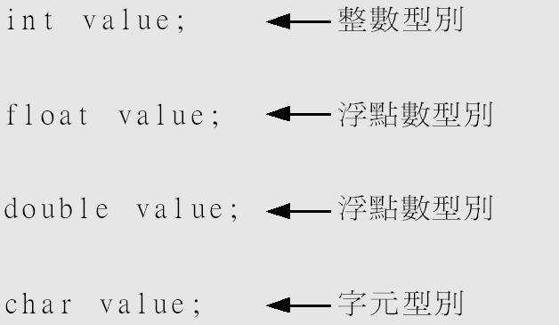
變數的宣告語法
變數應宣告為何種型別, 完全視您要用該變數存放何種資料而定。
例如我們想要宣告一個叫做 value 的變數時, 可如下宣告：

Slide 44

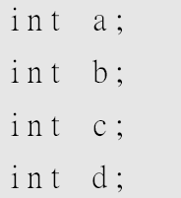
變數的宣告語法
變數名稱請依照原則來命名。如果有很多同型別的變數需要宣告時, 可以宣告在同一行, 每個變數名稱間中間用逗點隔開, 最後以分號結尾：
或者也可以一個變數寫一行：

Slide 45
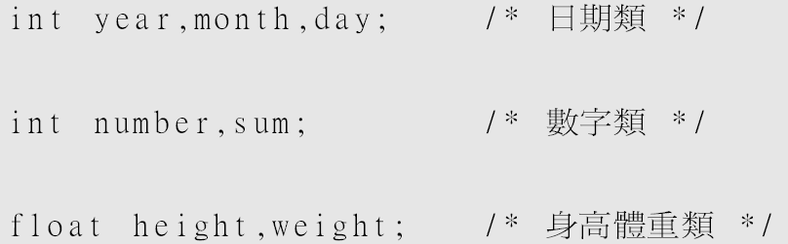
變數的宣告語法
如果是不同型別的變數, 也可以寫成如下形式：
3 種宣告方式都是合法的, 在此建議可將相同性質的變數以第 1 種方式宣告在一起, 再以第 2 種方式分類, 可讓程式更容易被理解：

Slide 46
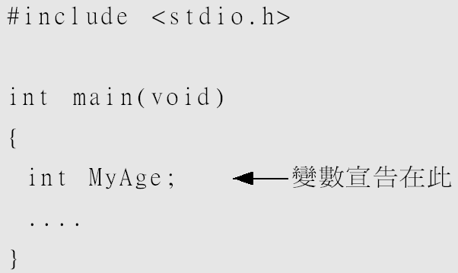
變數宣告的位置
變數的宣告, 需固定放在以下兩個位置：
放在函式大括號內的最上面：

Slide 47
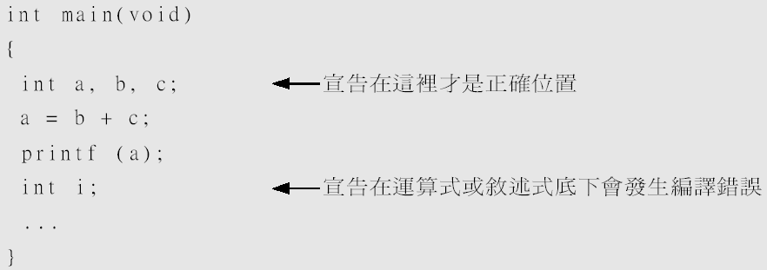
變數宣告的位置
請注意, 一定要所有的變數都宣告完後, 才可以繼續寫下面的程式碼, 否則在編譯時會產生 "Declaration is not allowed here" 的錯誤, 意思是說變數不允許宣告在此。

Slide 48
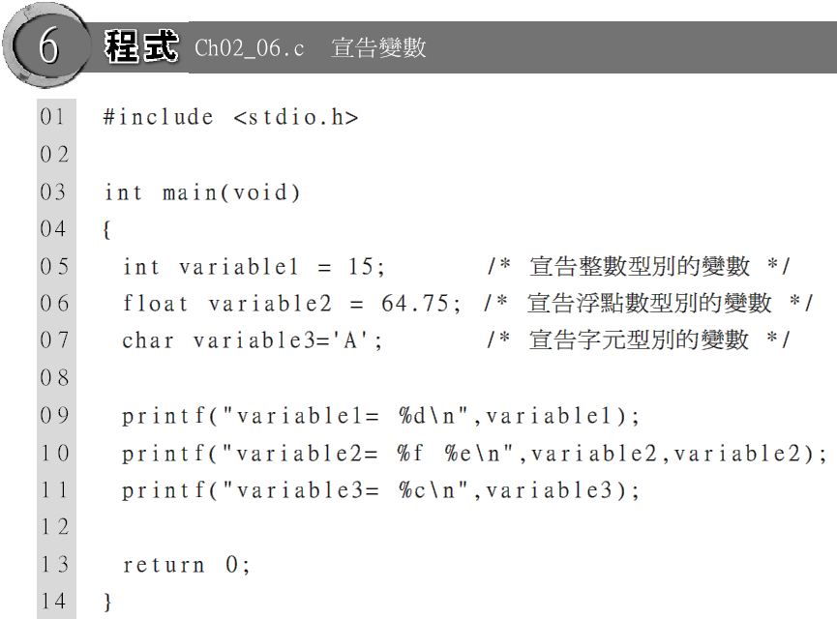
宣告變數

Slide 49
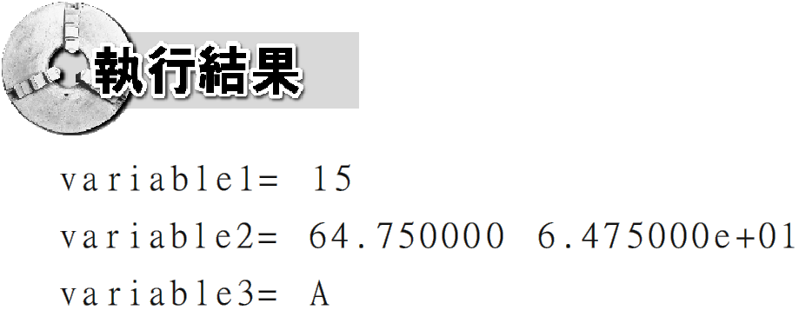
執行結果
第 5~7 行是宣告變數, 一定要在第 9~13 行之其他程式碼的上方。

Slide 50
宣告變數
第 10 行呼叫 printf () 函式時, 在指定輸出字串的 "..." 引號中, 使用了 2 個輸出格式控制符號 (%f 和 %e), 並在逗號後面指定 2 個要輸出的變數 variable2、variable2。利用此種方式, 我們可利用 printf () 函式同時輸出 1 個以上的變數值, 就本例而言, "..." 中的第 1 個 %f (以浮點數 - 小數點格式輸出) 對應的是逗號後的第 1 個 variable2、第 2 個 %e (以指數方式表示浮點數) 則對應第 2 個 variable2：

Slide 51
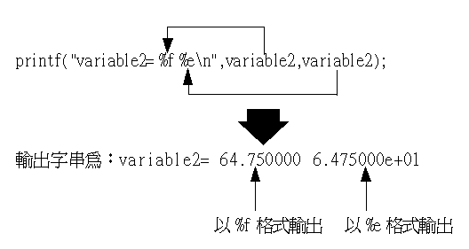
宣告變數
至於第 11 行所用的輸出格式控制符號 %c , 表示以字元格式輸出。也就是將指定變數的值當成 ASCII 碼, 然後輸出該 ASCII 碼所對應的字元。

Slide 52
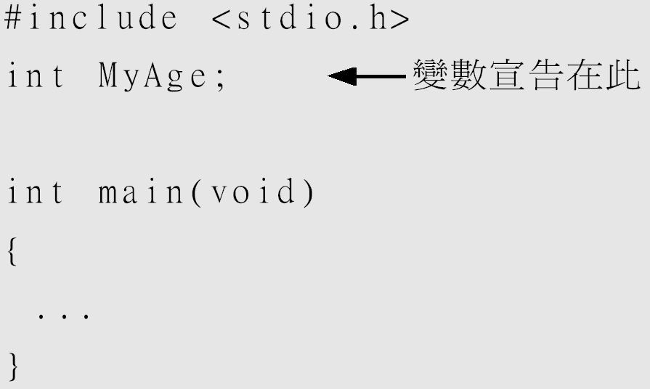
變數宣告的位置
放在一個程式的含括檔底下以及所有函式上方：
用此方式宣告的變數稱為外部變數。

Slide 53
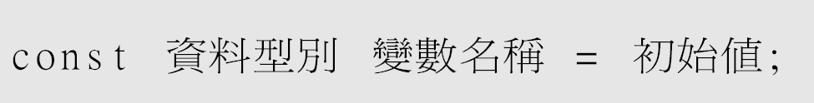
宣告變數的修飾詞 - const
如果在宣告變數的同時, 在宣告語法前加一修飾詞 const, 將使宣告的變數值變成無法更改。這是除了前面討論過的 #define 的方式外, 另外一種定義常數的方式, 格式如下：

Slide 54
宣告變數的修飾詞 - const
資料型別：可為前述任何一種資料型別, 如 int、float、double 或 char。
變數名稱：在此仍稱為變數名稱而不稱常數名稱, 是因為此種常數定義方式是宣告變數時加上 const 修飾的結果, 用以區別 #define 方式一開始便宣告成常數的方式。

Slide 55
宣告變數的修飾詞 - const
初始值：指該變數在宣告的同時便被指定的數值, 加上 const 修飾詞後, 此初始值一直到程式結束均不可改變。若是加上 const 修飾詞的同時, 未指定任何數值給該變數名稱, 則一直到程式結束, 該變數均無任何值, 也無法指定任何數值給它。

Slide 56
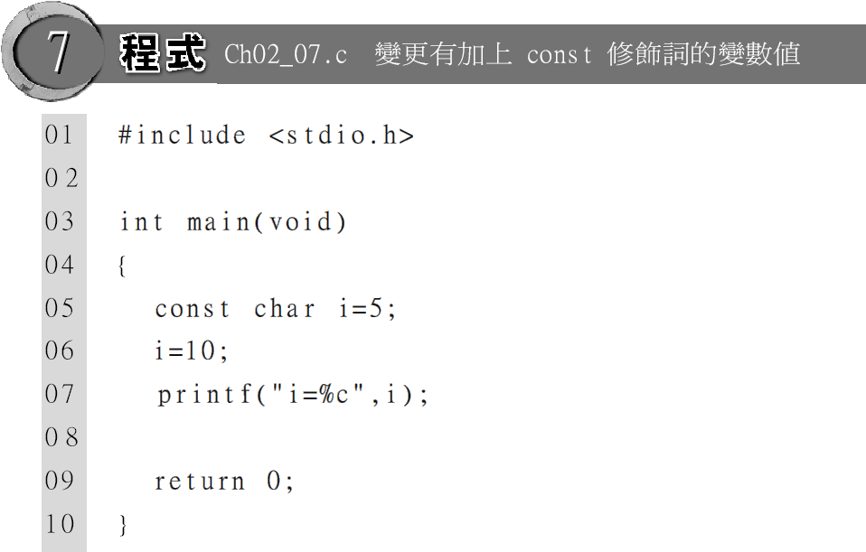
變更有加上 const 修飾詞
的變數值

Slide 57
變更有加上 const 修飾詞
的變數值
這個程式無法編譯成功, 且編譯器會顯示第 6 行程式有 "Cannot modify a const object" 的錯誤, 意思就是說, 經過 const 修飾後, 就不能改變其數值。

Slide 58
變數的值
變數的功能就是用來存放數值。指定變數值的方式有兩種, 一是在宣告變數的同時, 便將數值指定給變數, 我們稱之為變數的初始值；另一種方法則是事後指定。
  設定初始值
  在程式中間指定變數值

Slide 59
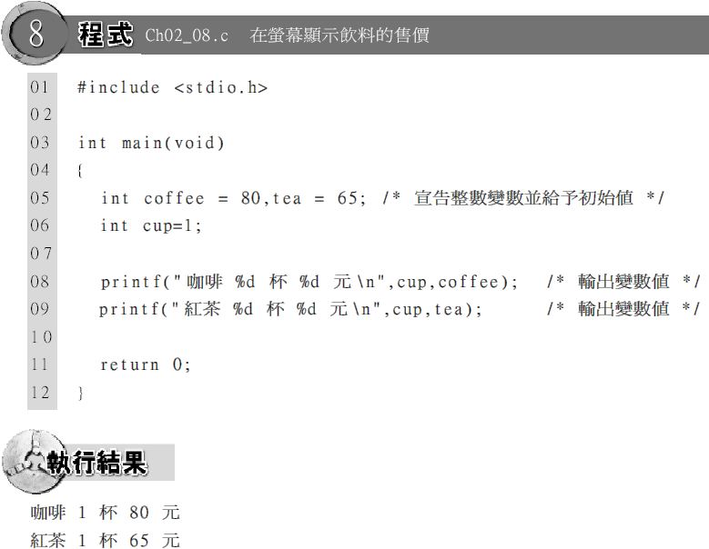
設定初始值
在大部分的程式中, 我們會在宣告變數的同時給予該變數初始值。如下：

Slide 60
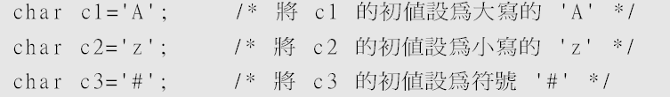
設定初始值
浮點數變數的設定方式也相同, 例如：
若要設定字元變數的初值, 則需將該字元初值放在單引號 (') 中, 例如：

Slide 61
設定初始值
如果未給初始值, 可能會產生無法預知的結果, 有的編譯器會出現警告, 有的編譯器會印出一些數值。這些數值很有可能是其他程式使用完後, 殘留在電腦記憶體中的結果, 而下一個程式所宣告的變數又剛好分配到同一段的記憶體空間。我們來看一個沒給初始值的執行結果：

Slide 62
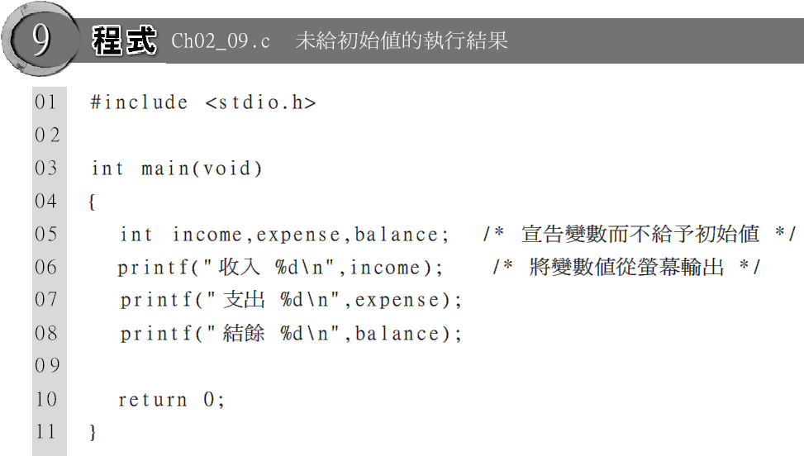
設定初始值

Slide 63
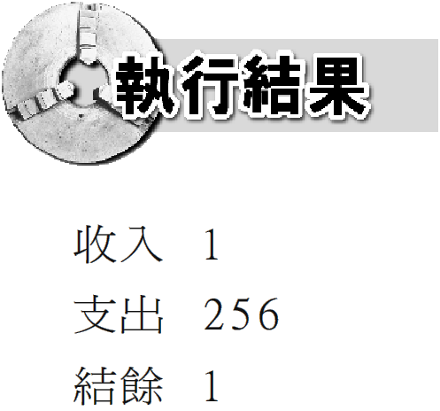
執行結果
執行結果印出了一些無意義的資料, 這些數值全都是在變數宣告後, 由電腦給的一個亂數：

Slide 64
在程式中間指定變數值
一個變數的值不一定要由設初始值的方式來得到, 也可以在宣告之後再指定。指定變數值的語法很簡單, 其實就和設定初值時一樣, 其格式為 "變數名稱= 變數值; "。如果已經指定數值給某個變數作為初始值, 然後又指定另一個數值給該變數時, 第 2 次指定的數值會蓋過第 1 個數值：

Slide 65
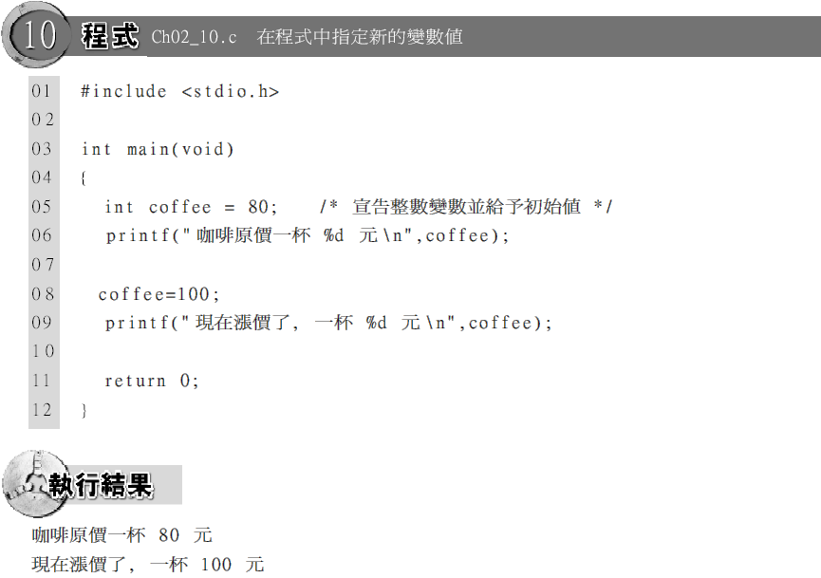
在程式中指定新的變數值

Slide 66
計算 1 加到 10 的結果
在指定變數值時, 也可以直接指定為算式, 例如 "a=1+2;", 此時程式會先算出算式的結果 (1+2=3), 再將此結果指定給變數, 所以變數 a 的值就等於 3 ：

Slide 67
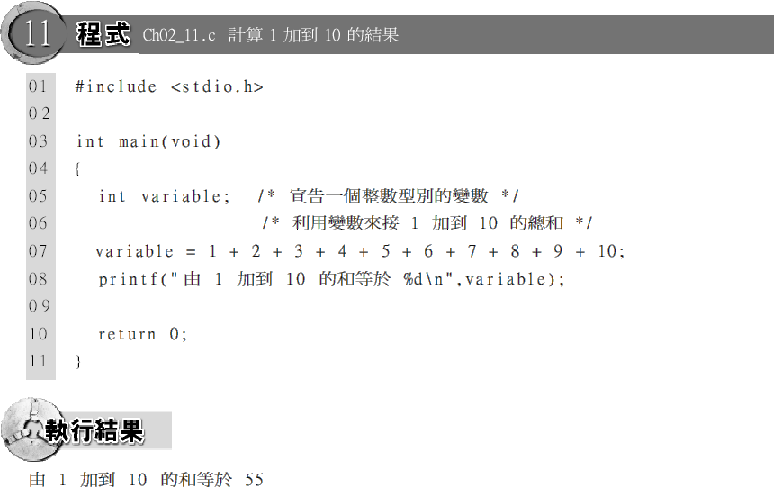
計算 1 加到 10 的結果

Slide 68
變數型別的轉換
在程式執行過程中, 變數值的改變是必然的。可是在做某些運算時, 可能需要連變數的型別也改變。比如說, 一開始宣告變數的型別是整數, 但做除法運算時可能商會有小數部分, 在這種情形下, C 語言並不像人一樣聰明,會算出含小數的商, 而是會因為參與除法運算的 2 個變數都是整數型別, 所以得到的商也是整數, 造成運算結果偏差。

Slide 69

變數型別的轉換
在這種情況下, 我們必須用浮點數型別來代替原來的整數型別, 才能正確的計算出小數部分。此時就需做變數的型別轉換, 轉換的語法如下：
假設我們要把整數型別轉成浮點數型別, 只需在新型別處寫上 (float) 而變數名稱不變, 這樣就轉型成功了。

Slide 70
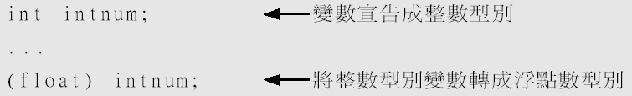
整數轉成浮點數
在作四則運算時, 最麻煩的可能就是除法了, 因為整數不管再怎麼作加、減、乘, 得到的一定還是整數。可是除法就不一定了, 因為商可能會有浮點數出現。遇到這種情形時我們就可以用轉換型別的方法來處理：

Slide 71
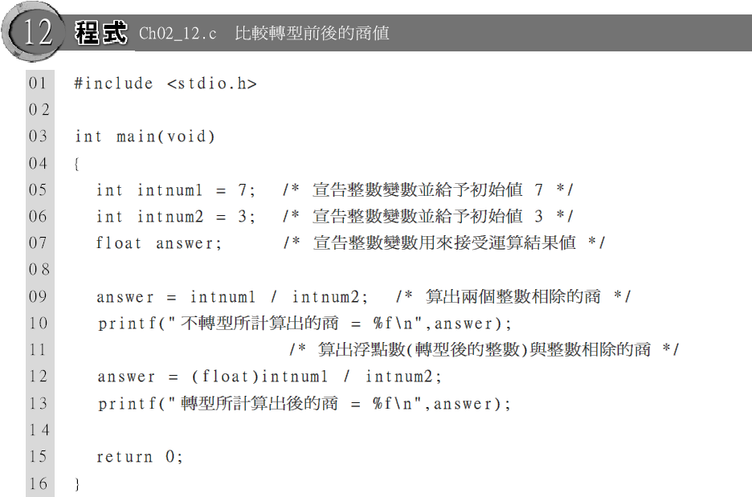
比較轉型前後的商值

Slide 72
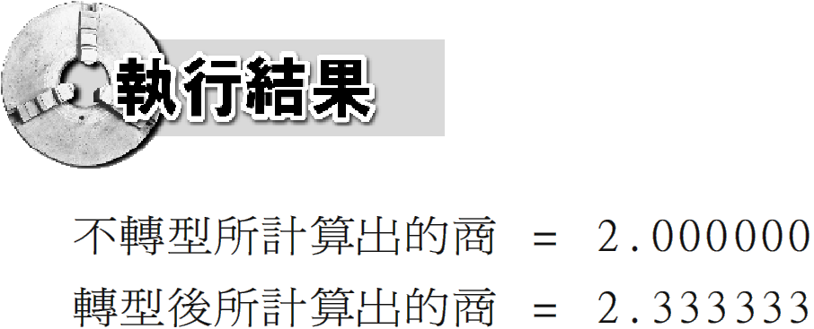
執行結果
第 9 行的 intnum1、intnum2 兩個變數都是整數型別。相除後所得到的商只有整數部分, 小數點部分全部被截斷, 而用 0 來代替。

Slide 73
比較轉型前後的商值
第 12 行的 (float) intnum1 由 int 型別轉換成 float 型別後, 再被整數型別的 intnum2 除。也就是說, 變成了浮點數被整數除。如此一來, 所得到的商就會有小數部分。
第 12 行的算式, 不可以改成 (float) (intnum1/intnum2)。因為, 此算式會先做整數型別的變數相除, 結果只保留了整數部分的商, 小數點部分全被截斷。如此一來, 再將此商轉成浮點數型別也無意義了。

Slide 74
浮點數轉成整數
如果將浮點數型別強制轉換成整數, 則程式會將小數點後的所有位數直接捨去 (不會作四捨五入的運算), 只會留下整數部分：
如果 f 以原來 float 的資料型別所得到的商是 1.5, 可是在第 7 行處輸出變數 f 時已先將它轉成整數型別, 因此輸出時會捨去小數點後的位數, 所以執行結果等於 1。

Slide 75
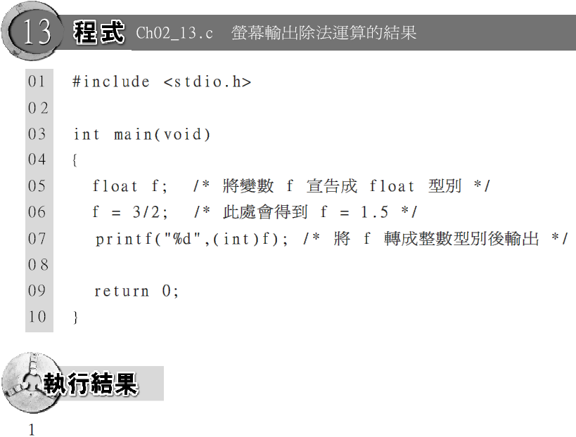
螢幕輸出除法運算的結果

Slide 76
數字和字元間的轉換：
字元轉數字
char 型別的變數, 是 1 個 byte 的整數, 換言之, 變數中所存放的是該字元或符號的 ASCII 碼。
利用轉型的方法, 可以將字元變數, 轉成數字型別輸出 (也就是輸出其 ASCII 碼) ：

Slide 77
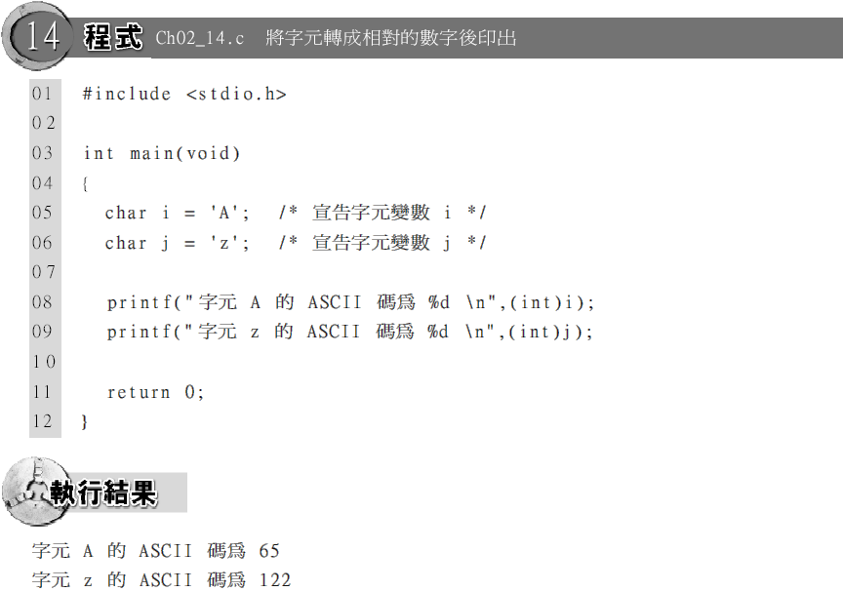
將字元轉成相對的數字後印出

Slide 78
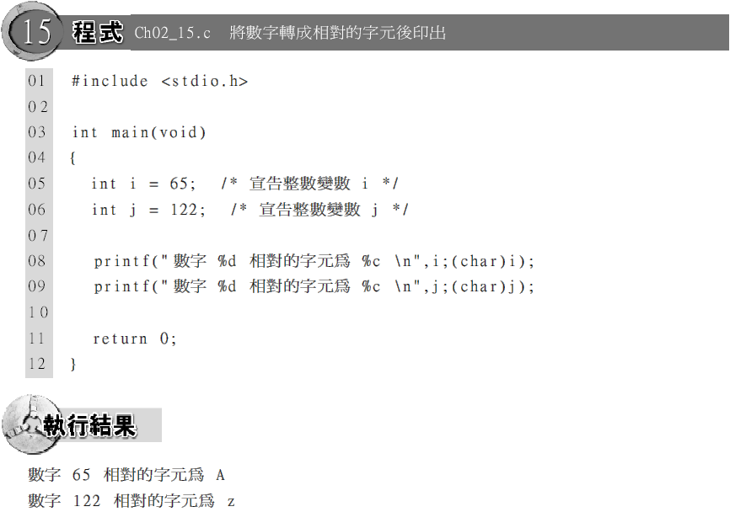
數字和字元間的轉換：
數字轉字元
利用相同的技巧, 將整數變數轉成字元型別：

Slide 79
綜合演練
變數間的數值傳遞：兩個變數交換值
大寫字母轉成小寫字母

Slide 80
變數間的數值傳遞：
兩個變數交換值
兩個同型別的變數可以用等號將其值傳遞給對方, 比如說 a = b, 就表示將變數 b 的值指定給變數 a 裡, 也就是說經此一算式後, 變數 a 與 b 的值會變成一樣。我們可以用這個原理來作兩個變數值的交換：

Slide 81
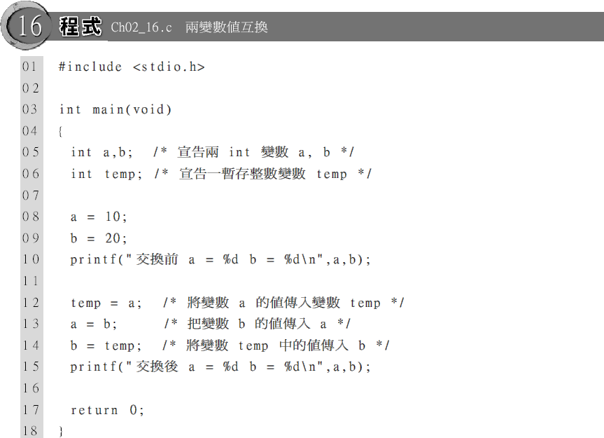
兩變數值互換

Slide 82
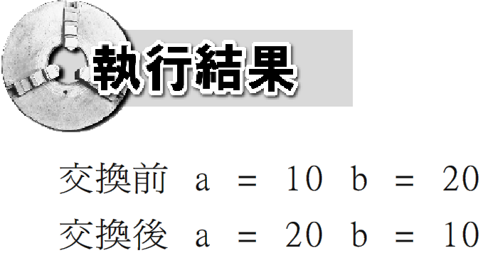
執行結果
在第 12~14 行中, 先將 a 的變數值指定給 temp。然後再將 b 的變數值指定給 a。最後, 再將 temp 的變數值指定給 b。
在變數值指定過程中, 如果在被指定新變數值的變數空間中, 已經存在於舊的變數值, 此時, 新變數值會取代舊的變數值, 被儲存在變數空間中。

Slide 83
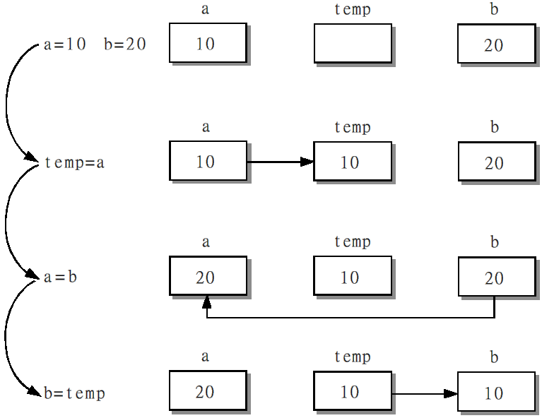
兩變數值互換
3 個變數空間中的變數值, 轉換過程, 如右圖：

Slide 84
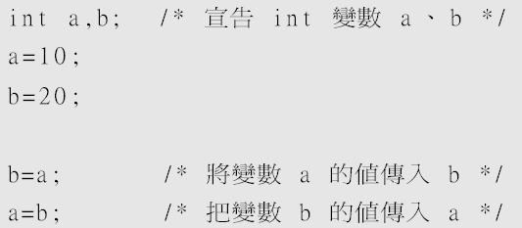
兩變數值互換
如果未使用暫存變數, 會產生甚麼結果：

Slide 85
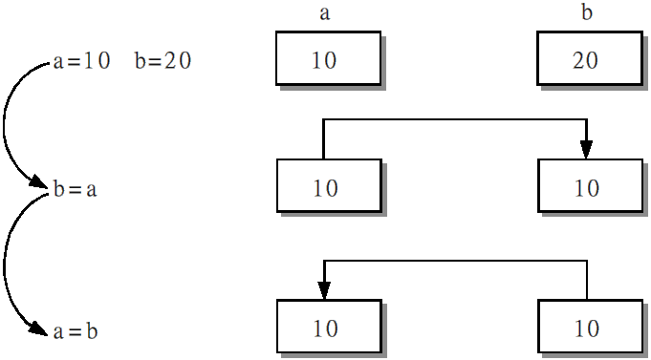
兩變數值互換
a、b 最後都變成 10, 並沒有如預期般的將兩個數值交換。

Slide 86
大寫字母轉成小寫字母
字元型別的變數存放的其實是字元、標點符號的 ASCII 碼。
查看附錄 E 後, 我們可以發現大小寫字母的差值為 32, 由此我們便可寫出將大寫字母轉成小寫的程式：

Slide 87
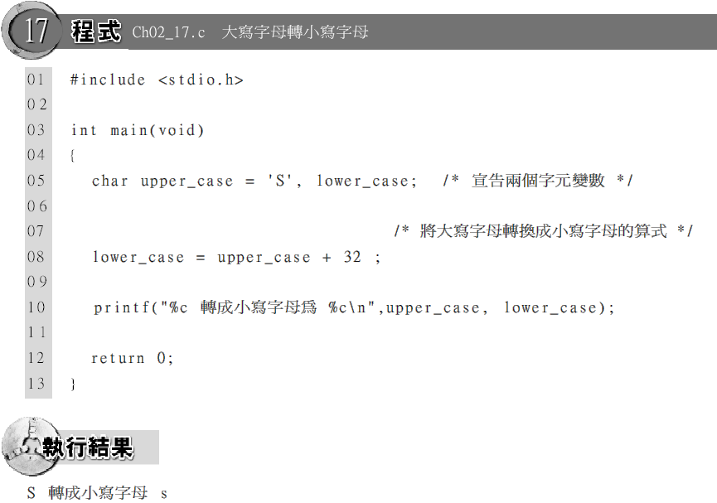
大寫字母轉成小寫字母

Slide 88
大寫字母轉成小寫字母
第 8 行的敘述, 將 upper_case 變數值加上 32, 也就是前述大小寫字母 ASCII 碼的差值。同樣的道理, 若變數存放的是小寫的英文字母, 只要減去 32 即可將它轉換成大寫的字母。

